Slide 1
회귀

Slide 2
1. 회귀소개
회귀분석은 데이터 값이 평균과 같은 일정한 값으로 돌아가려는 경향을 이용한 통계학 기법
여러 개의 독립변수와 한 개의 종속변수 간의 상관관계를 모델링하는 기법
Y=W1X1+W2X2+…+WnXn , W는 회귀계수
주어진 피처와 결정 값 데이터 기반에서 최적의 회귀계수를 찾는 것

Slide 3
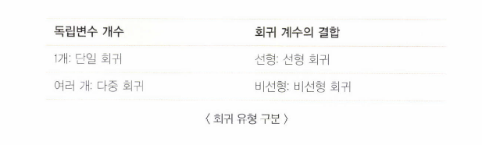
회귀의 종류
회귀계수의 선형여부
독립변수의 개수

Slide 4
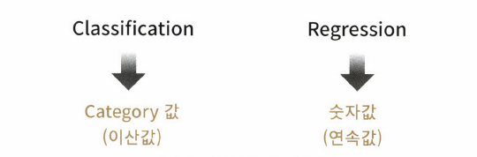
Back to the beginning …
지도학습
분류와 회귀로 나누어짐

Slide 5
선형회귀
실제값과 예측값의 차이를 최소화하는 직선형 회귀선을 최적화 하는 방식
규제(regularization) 방법에 따라 다른 별도의 유형으로 나뉨
Regularization은 과적합 문제를 해결 하기 위해서 회귀계수에 페널티 값을 적용하는 것을 의미함

Slide 6
선형회귀의 종류
일반선형 회귀:예측값과 실제갑의 잔차제곱합을 최소화 하는 회귀계수를 최적화, 규제를 적용하지 않음
릿지(Ridge): 선형회귀에 L2 규제모델을 적용하는 모델 *L2 규제는 상대적으로 회귀계수가 큰값의 예측영향도를 감소시키기 위하여 회귀 계수값을 작게 만드는 규제방법
라쏘(Lasso): 선형회귀에 L2 규제모델을 적용하는 모델 *L1 규제는 영향력이 작은 회귀계수를 0으로 만들어 피처가 선택되지 않게 만듬, 피처 선택기능
엘라스틱넷:L1과 L2 규제를 결합한 모델. 피처가 많을 데이터셋에 적용 L1으로 피처의 개수를 줄이고 L2로 계수값의 크기를 조정
로지스틱 회귀: 분류에 사용되는 선형 모델. 이진분류 최소영역 분류와 텍스트 분류 영역에서 뛰어나 성능을 보임

Slide 7
2. 단순 선형회귀를 통한 회귀이해
독립변수와 종속변수가 각각 하나인 선형회귀
예측값 Y= W0+W1*X

Slide 8
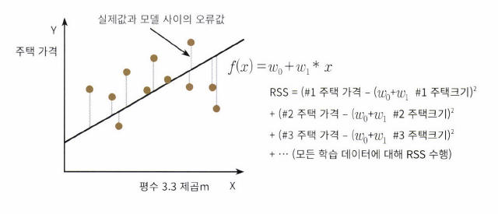
실제값과 예측값의 차이= 잔차
최적의 회귀 모델=> 잔차값을 최소가 되는 모델
오류합은 RSS (잔차제곱합) 방식을 이용하여 구함 즉. Error의 제곱은 RSS

Slide 9
RSS는 변수가 Wo,W1 인 식으로 표현 가능
RSS를 최소로 하는 W0, W1 회귀 계수를 학습을 통해 찾는 것이 머신러닝 기반 회귀의 핵심
RSS는 독립변수 X, 종속변수 Y가 중심 변수가 아니라 w변수(회귀계수)가 중심변수
학습데이터로 입력되는 독립변수와 종속변수는 RSS 에서 모두 상수로 간주
회귀에선 RSS는 비용 W변수로 구성되는 RSS를 비용함수라 함
머신러닝 회귀 알고리즘은 데이터를 더 이상 감소하지 않는 최소의 오류값을 구할때 까지 계속 학습

